Slide 1


Prof. Dyjalma Antonio Bassoli
Pró-reitor de Educação a Distância
Educação a Distância:
Avanços e desafios da implantação de 20% no Ensino Presencial

Slide 2

Desafio para produzir esta apresentação
Com quem eu falo?
IES sem experiência alguma
ou
IES atuantes em EAD
  já experientes em 20% EAD
  Já credenciados em EAD
    Com quais resultados?

Slide 3
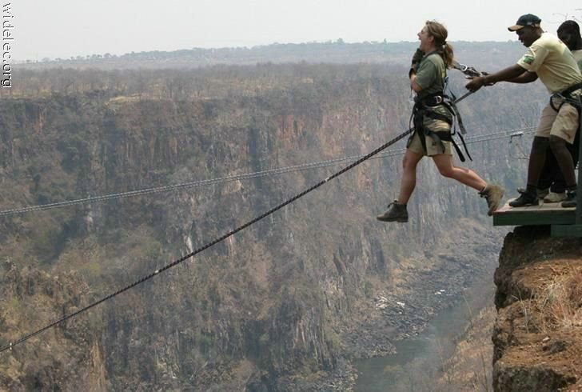
Vou entrar na EAD!!

Slide 4
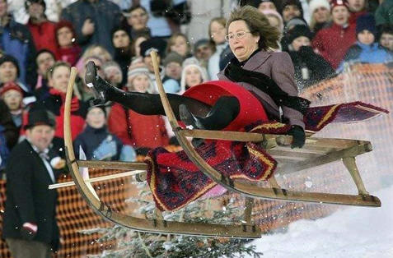
Já estou na EAD!!

Slide 5
O que é Educação a Distância?
Para os fins do Decreto 5.622/2005, “caracteriza-se a educação a distância como modalidade educacional na qual a mediação didático-pedagógica nos processos de ensino e aprendizagem ocorre com a utilização de meios e tecnologias de informação e comunicação, com estudantes e professores desenvolvendo atividades educativas em lugares ou tempos diversos”.
Notes:
5

Slide 6
O que é Educação a Distância?
Para os fins do Decreto 5.622/2005, “caracteriza-se a educação a distância como modalidade educacional na qual a mediação didático-pedagógica nos processos de ensino e aprendizagem ocorre com a utilização de meios e tecnologias de informação e comunicação, com estudantes e professores desenvolvendo atividades educativas em lugares ou tempos diversos”.
Notes:
6

Slide 7


EAD → FOCO Encontrável
Educação a Distância
Educação
Foco
Educação Distante
“Distância da Educação”
Distância

Slide 8
EAD → FOCO Esperado
Educação a Distância
Educação
Foco
Educação Mediada por Tecnologias
Educação não Presencial
Distância

Slide 9


Salas de aula Tradicionais
Seria assim na EAD também?
É preciso diminuir o GAP:
Escolas – Séc. XIX
Professores – Séc. XX
Estudantes - Séc. XXI
Apresenta a informação
Professor
Aluno
Seria assim na EAD também?
Absorve informação
Notes:
9

Slide 10
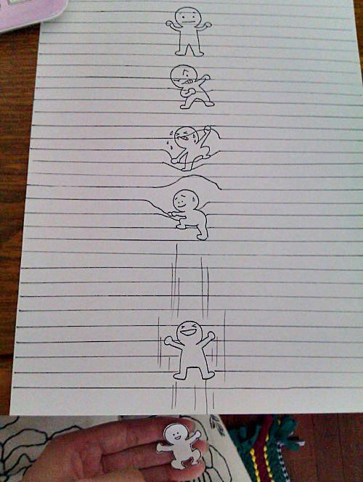
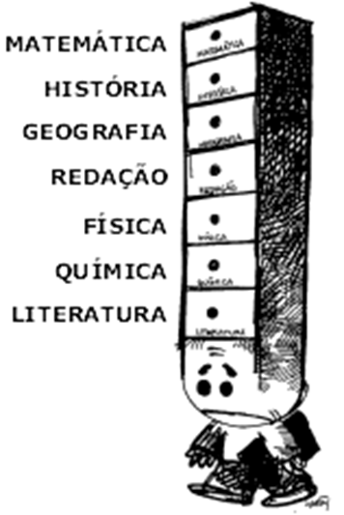
Educação Tradicional
Na Formação Incial
Notes:
10

Slide 11
Acesso ao Tablet...

Slide 12
Acesso ao Tablet...

Slide 13
Acesso ao Tablet...

Slide 14
Acesso ao Tablet...

Slide 15


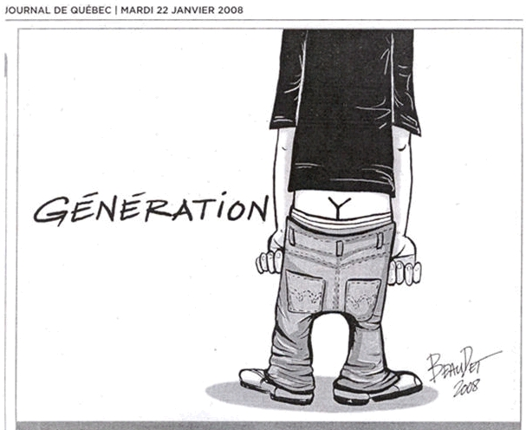
Geração
OU
Os dois?
15

Slide 16


Na Universidade, a educação precisa
‘entrar’ na era do conhecimento
Como gerir informações
Gestão do conhecimento
Networking
Crowdsourcing
Nossos jovens ‘gerenciam’ grandes redes de relacionamento

Slide 17

O docente ainda permanece?
SIM
Mas a resistência continua...
  Chega de gastar energia para ficar no mesmo lugar!!
Novo mundo → Gestão do Conhecimento
  O docente/intelectual → diante do ‘novo aluno’:
    Não gosta de receber opiniões com pouco embasamento
    Defende ainda o monopólio do conhecimento pelos intelectuais
      Únicos interlocutores viáveis para a interpretação do mundo (Leandro Karnal, 2016)
Deve ser o principal responsável pela ‘Nova cultura’ – tornar natural o que ainda não é natural
  É o ator mais respeitado pela comunidade acadêmica.
  O que ele fala tem muito valor para o aluno.

Slide 18
O docente ainda permanece?
Saudosismo docente – “no meu tempo era melhor” (era mesmo?)
Ao seguir para EAD → processo.
  É “sofrido” como ser docente presencial
    Como dar a primeira aula, como fazer o primeiro plano de ensino, como usar o projeto de slides, o retroprojetor, o power point
  Mas hoje não tem mais memória de como isso ocorreu
    Teve sua identidade docente formada em outro padrão tecnológico (em um tempo anterior a ‘tudo isso’)
Mas há uma mudança em curso
  Uma nova geração está chegando e suplantará, ‘em parte’, a anterior.
  Há que se ter disponibilidade para aprender

Slide 19

O Quinto Elemento
Estudante
Tecnologia
Professor
Proposta
Pedagógica
Gestão

Slide 20
Marco Legal para os 20%
15 anos de história
Portaria nº 2.253, de 18 de outubro de 2001
Portaria nº 4.059, de 10 de dezembro de 2004
Portaria nº 1.134, de 10 de outubro de 2016 - VIGENTE

Slide 21
Evolução...
2253/2001 | 4059/2004 | 1134/2016
Art. 81. LDB - EAD em caráter experimental. Não requer credenciamento para EAD, portanto.
Art. 47 LDB - manter 200 dias letivos

Slide 22
Evolução...
Especialização é um curso superior, mas NÃO passa por "reconhecimento“
Resol. 1/2007 – “independem de autorização, reconhecimento e renovação de reconhecimento”
  Havia uma permissão implícita para os 20%?
2253/2001 | 4059/2004 | 1134/2016
Só em cursos superiores reconhecidos. (Prática duvidosa: há quem tenha incluído nos cursos de Especialização...) |  | Tendo 1 curso de graduação presencial reconhecido - aplicar a qualquer curso de graduação autorizado. (Especialização está fora...)
Oferta de disciplinas que, em seu todo ou em parte, utilizem método não presencial. | Oferta de disciplinas integrantes do currículo que utilizem modalidade semi-presencial. | Oferta de disciplinas na modalidade a distância.
Não poderão exceder a 20% do tempo previsto para integralização do respectivo currículo. | Não ultrapasse 20% (vinte por cento) da carga horária total do curso.

Slide 23
Evolução...
2253/2001 | 4059/2004 | 1134/2016
Até a renovação do reconhecimento de cada curso, a oferta de disciplinas corresponderá, obrigatoriamente, à oferta de disciplinas presenciais para matrícula opcional dos alunos.
Os exames finais de todas as disciplinas ofertadas para integralização de cursos superiores serão sempre presenciais. | As avaliações das disciplinas ofertadas na modalidade referida no caput serão presenciais.

Slide 24
Evolução...
2253/2001 | 4059/2004 | 1134/2016
Para a realização dos objetivos pedagógicos, incluir: Métodos e práticas de ensino-aprendizagem Uso integrado de tecnologias de informação e comunicação. | Para a realização dos objetivos pedagógicos, incluir: IDEM ANTERIOR + Prever encontros presenciais e atividades de tutoria Tutoria: Existência de docentes qualificados (compatível ao previsto no PPC) CH específica para os momentos presenciais e os momentos a distância. | Para a realização dos objetivos pedagógicos, incluir: IDEM ANTERIOR + Prever encontros presenciais e atividades de tutoria Tutoria Existência de profissionais da educação com formação na área do curso (compatível ao previsto no PPC).

Slide 25
Evolução...
2253/2001 | 4059/2004 | 1134/2016
IES com autonomia - Comunicar as modificações no PPC e enviar cópia do plano de ensino de cada disciplina para avaliação da SESu Introdução definitiva das disciplinas ou interrupção de sua oferta. IES sem autonomia - solicitar pedido de autorização à SESu (com plano de ensino). | Comunicar as modificações no PPC à SESu Anexar cópia do plano de ensino de cada disciplina no SAPIEns. | Inserir a atualização do PPC com oferta de disciplinas na modalidade a distância, quando do protocolo dos pedidos de reconhecimento e renovação de reconhecimento dos cursos.

Slide 26
Evolução...
2253/2001 | 4059/2004 | 1134/2016
 | A oferta de disciplinas ... será avaliada e considerada nos procedimentos de reconhecimento e de renovação de reconhecimento dos cursos da instituição. Primeira aparição: Instrumento de Avaliação de Cursos de Graduação presencial e a distância (maio de 2012). | As IES deverão inserir a atualização do PPCs presenciais [...] para fins de análise e avaliação, quando do protocolo dos pedidos de reconhecimento e renovação de reconhecimento dos cursos. ATUAL - Instrumento de Avaliação de Cursos de Graduação - presencial e a distância (Agosto de 2015) Necessitará de nova Redação para nova portaria

Slide 27
A difícil “Equação” da EAD
Aumento da qualidade.
Diminuição dos custos.
Para isto, promove-se uma modalidade em que:
  o estudante não gosta
  o docente não está capacitado

Slide 28
20% EAD para MELHORAR a aprendizagem
Os preciosos 75% de presença
A oportunidade da semi-presencialidade na graduação presencial
20% EAD
  oportunidade para o estudante ‘sair dos muros’ da instituição
    Mesmo quando simulamos , há certa previsibilidade no ‘laboratório’
  ver a realidade do mercado com seus próprios olhos
  Sala de aula → espaço privilegiado para discussões acerca da realidade percebida fora dos muros

Slide 29

Armadilhas → Cuidado!!
O estudante jovem tem facilidade com a tecnologia.
  Portanto, tem facilidade para disciplinas EAD – NEM SEMPRE!!
    Tecnologia X estudo autônomo
Para os 20% EAD – só disciplinas da área de Humanas
  Equívoco – um bom programa de EAD permite a inclusão de disciplina de qualquer área
Usar o mesmo método presencial
Salas Virtuais com ‘muitos’ alunos
Bons professores do presencial – podem não ser bons professores na EAD
  O contrário é mais frequente
Quem cuida da EAD é a Coordenação de EAD!!
  O projeto é institucional, e toda a instituição precisa ser capacitada.

Slide 30
Armadilhas → Cuidado!!
Gestão Projeto 20% EAD
  Planejamento pode até ser mais fácil.
  ‘Condução’ tem complexidade bem mais alta.
    Clientes, além dos estudantes:
      coordenadores de curso,
      professores,
      financeiro,
      registro acadêmico,
      MKT,
      TI,
      RH/DP
      outros
20% é o primeiro passo para credenciamento EAD.
  CERTO – mas público é muuuuuito diferente
  Bem mais exigente do aqueles de cursos totalmente a distância

Slide 31

Sugestões
Se EAD é, de fato, importante para a IES, há que se ter evidências:
  Sala de EAD bem localizada (não pode ser atrás do almoxarifado!)
  Disciplina relevante para a formação do estudante (Fuja da “Metodologia Científica”)
    Quem decide qual disciplina vai para EAD não pode ser quem tenha preconceito sobre a modalidade.
  Professor respeitado pela comunidade

Slide 32
Sugestões
Coordenador respeitado pela comunidade
  Pela sua ação docente
  Por seu conhecimento acadêmico
  Pela sua titulado
  Ter participação ativa nos conselhos e comissões
  Não precisa ter conhecimento tecnológico aprofundado (isso pode ser relevante, inclusive)
Função do coordenador é prioritariamente política.
Cuidado com ‘coordenadores de EAD’ entusiasmados demais.
  É preciso considerar limites (muitos) e possibilidades (muitas).

Slide 33
Sugestões
Se os 20% serão utilizados também com a expectativa de sustentabilidade
  Prever reestruturação curricular da “Instituição”
  Implantação de Núcleos (Institucional, básicos, específicos e específicos compartilhados)
    O óbvio - menos disciplinas para mais estudantes, menos investimentos, melhor controle
  Oferta em etapas → crescimento controlado
    Piloto por áreas?
Escolher uma disciplina presencial simultânea àquelas em EAD e aplicar ‘metodologias ativas de aprendizagem’
  Similaridade à oferta de disciplina em EAD

Slide 34
Sugestões
Fazer aula de recepção de calouros
    ênfase na importância da EAD
    das metodologias ativas
    da necessária aquisição do perfil de aluno protagonista da sua formação
Editais para atribuição docente
Capacitação docente (‘Práticas Reflexivas’)
  meta mínima 80% do corpo docente, inclui os que não terão disciplinas EAD
  Estabelecimento da cultura semipresencial

Slide 35
Sugestões
Projeto cresceu?
  Supervisão de tutoria
  Acompanha, ajuda, supervisiona os AVAs e as salas físicas nos momentos presenciais e atende os alunos no setor, no turno do curso
Aluno presencial gosta de ser atendido de forma presencial
  Vai em grupos fazer solicitação ou reclamação
  atendimento do setor no mesmo turno de oferta da disciplina
  Plantões docentes
AVA no smartphone
  sempre na mão do estudante
  Textos em leitura direta na tela (além do pdf)
  Vídeo-aulas

Slide 36

Instrumento de Avaliação de Cursos de Graduação - presencial e a distância
(Agosto de 2015 → Necessitará de nova Redação para nova portaria) http://download.inep.gov.br/educacao_superior/avaliacao_cursos_graduacao/instrumentos/2015/instrumento_cursos_graduacao_publicacao_agosto_2015.pdf
  Indicadores avaliados (todos referindo-se à Portaria nº 4.059/2004)
  1.16. Atividades de tutoria
      Conceito 3 - Quando as atividades de tutoria previstas/implantadas atendem, de maneira suficiente, às demandas didático-pedagógicas da estrutura curricular.
  2.15. Titulação e formação do corpo de tutores do curso
      Conceito 3 - Quando todos os tutores previstos/efetivos são graduados na área.
  2.16. Experiência do corpo de tutores em educação a distância
      Conceito 3 - Quando o percentual de tutores do curso previstos/efetivos que possui experiência mínima de 3 anos em cursos a distância é maior ou igual a 50% e menor que 60%.
  2.17. Relação docentes e tutores – presenciais e a distância – por estudante
      Conceito 3 - Quando a relação entre o número de estudantes e o total de docentes mais tutores (presenciais e a distância) previstos/contratados é maior que 40 e menor ou igual a 50.

Slide 37

Montando um equipe de EAD
É caro montar uma equipe para EAD?
Quais profissionais são necessários?
Demora para obter bons resultados?

Slide 38

Na oferta das disciplinas EAD
Materiais instrucionais
  Construir
  Buscar soluções prontas
AVAs
  Open Source
  Proprietários
Avaliar resultados continuamente – promover mudanças necessárias e comunicar continuamente a comunidade avaliada
    CPA avaliação que permita gestão do projeto e não apenas formalização para CONAES.
    Retorno aos alunos com o resultado da avaliação
    Mudanças decorrentes da avaliação

Slide 39

2001 – As IES tinham pouca ou nenhuma conhecimento/experiência com EAD
2004 – Já existiam muitas iniciativas de EAD em andamento
2016 – Não deveria ser novidade para nenhuma IES
O que deveria ser discutido:
Mais - o resultado da aprendizagem
Menos – regulação, infraestrutura física e tecnológica
Quando avançaremos na legislação?
20% → 30% → 40% → 50% (Educação Híbrida)
Porque não avançamos agora?
Não seria por impossibilidade de realizar a atividade com qualidade!!
Porque não alcançamos a Especialização?
Complexidade muito inferior e estudante mais maduro

Slide 40

Chega de Polarização
EAD (Ruim) X Presencial (Bom)
A EAD, quando bem feita, pode ser tão boa quanto o melhor curso presencial.
E, na pior das hipóteses, pode ser tão ruim quanto o pior curso presencial.

Slide 41

Principais desafios da EAD
Apresentar propostas de qualidade em EAD, que atendam às necessidades locais, regionais e nacionais, e conseguir contribuir, de fato para a democratização do acesso ao conhecimento.
Desenvolver recursos eficazes que valorizem metodologias ativas de aprendizagem.
Contribuir para o desenvolvimento do perfil do aprendente em EAD.
Capacitar os docentes para desenvolver estratégias pedagógicas mediadas pelas novas tecnologias.
Produzir materiais instrucionais relevantes utilizando mídias diversas.
Contribuir para a diminuição do estigma sobre a modalidade.
Notes:
41

Slide 42
Pressão
Novos Projetos
Barber, 2009
Desmoralização
Resultado
Negligência
Complacência
Alta
Baixa
Apoio
Baixo
Alto

Slide 43
E o pensamento Felicidade - Lupicínio Rodrigues
parece uma coisa à toa
Mas como é que a gente voa
quando começa a pensar .
Obrigado Funadesp
Obrigado FJN
Dyjalma Antonio Bassoli
  dyjalmabassoli@gmail.com
  dyjalma.bassoli@baraodemaua.br

